Slide 1
任務
映射
空間
精煉
關卡
建立

Slide 2
生成語法
任務模型語法
改寫系統
空間模型語法
任務模型
轉換
空間模型
建立
表達
表達
遊戲關卡

Slide 3
改寫系統 A
增加任務數量
改寫系統 C
新增非線性的鎖與鑰匙
改寫系統 B
增加任務間的關聯性
改寫系統 D
加入額外任務與獎勵
模型一
轉換
模型二
轉換
模型三
轉換
模型四
轉換
表示
表示
表示
表示
遊戲關卡

Slide 4
2:B
2:B
4:B
1:A
1:a
3:b
規則左側
規則右側

Slide 5
C
C
C
C
C
C
C
符號表
規則

Slide 6
C
e
C
C
C
任務語法中的 符號
空間語法中的 規則

Slide 7
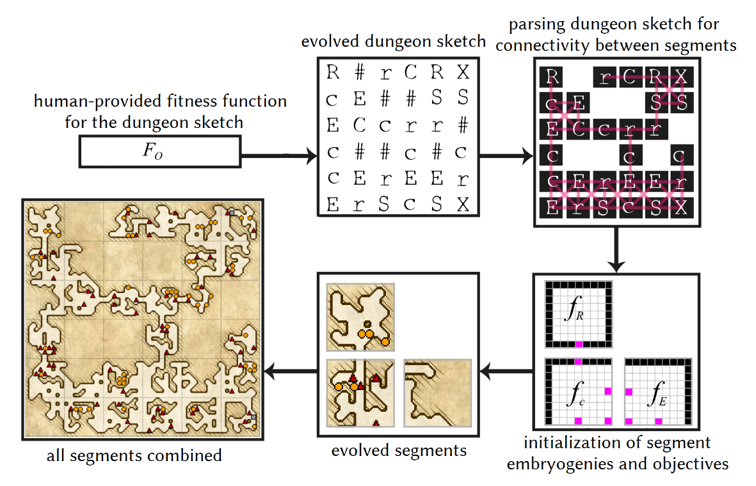
適應性函數
地圖草圖
建立房間連結
完整關卡
地圖片段
演化用胚胎

Slide 8
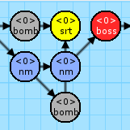
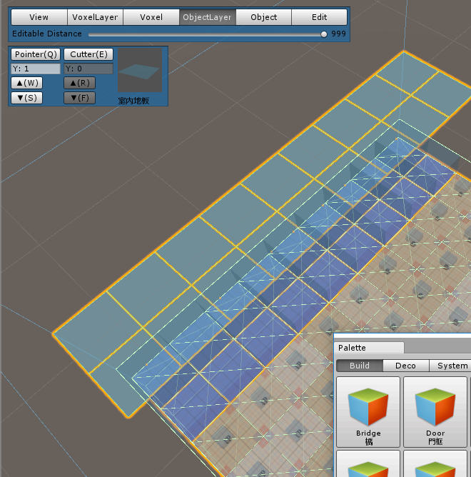
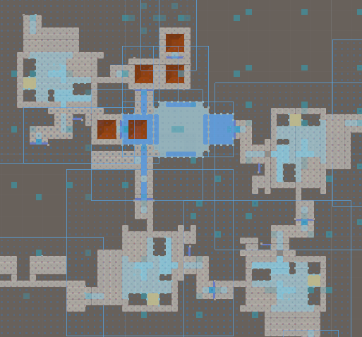
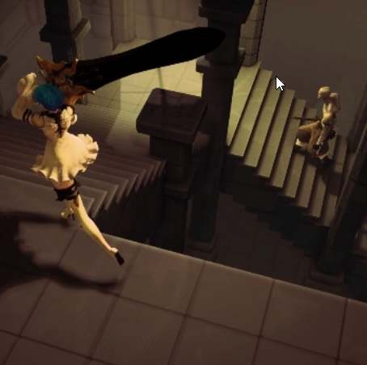
任務語法
建立房間輪廓
基於任務圖生成空間
適應性函數
完整關卡
地圖片段
演化用胚胎

